Slide 1


PROJET BASE DE DONNEES
COFFIN Jérôme DONADEI Emrick LEOU Camille

Slide 2
Les besoins de la société ComPCom
Proposer une structure de base de données pouvant répondre aux besoins
Proposer un modèle conceptuel de données
Proposer un modèle logique de données
Créer la base de données sous PostgreSQL
A l’aide d’un script, générer la base de données
Fournir les requêtes SQL permettant de dialoguer avec la base de données et de répondre aux besoins du client
Conception d’un programme servant d’interface homme-base de données

Slide 3
Répartition de la charge de travail
Jérome | Camille | Emrick
Réalisation du modèle conceptuel de données (MCD)
Ecriture du fichier contenant la totalité des requêtes SQL | Ecriture du script de remplissage de la BDD | Conception du programme
Ecriture du compte rendu et du Powerpoint de présentation

Slide 4
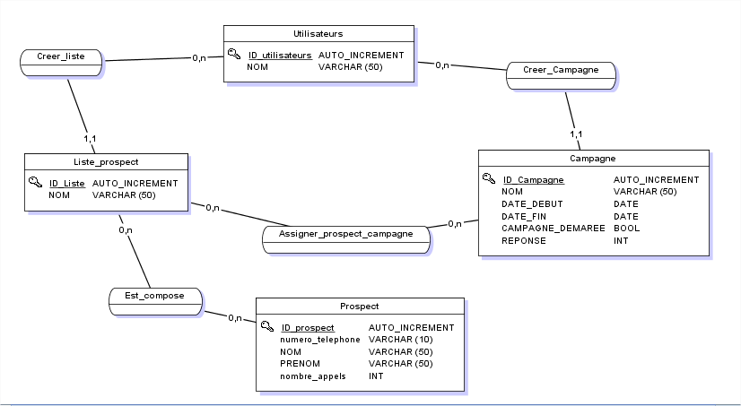
Réalisation du MCD (travail collectif)
Utilisation du logiciel Jmerise
4 tables
Utilisateurs
Liste de prospects
Prospect
Campagne
2 jointures de tables
Est composé
Assigner prospect-campagne

Slide 5
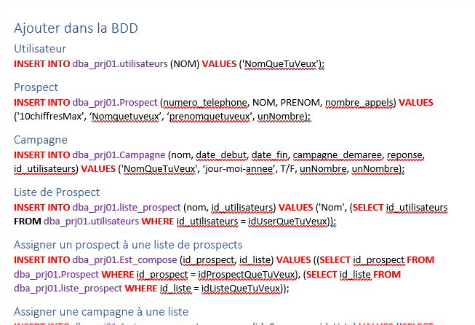
Ecriture des requêtes SQL (Jérôme)
Permet de faciliter l’écriture du programme
Mettre au clair tous les besoins de l’utilisateur
Communication entre le programme et la base de données

Slide 6
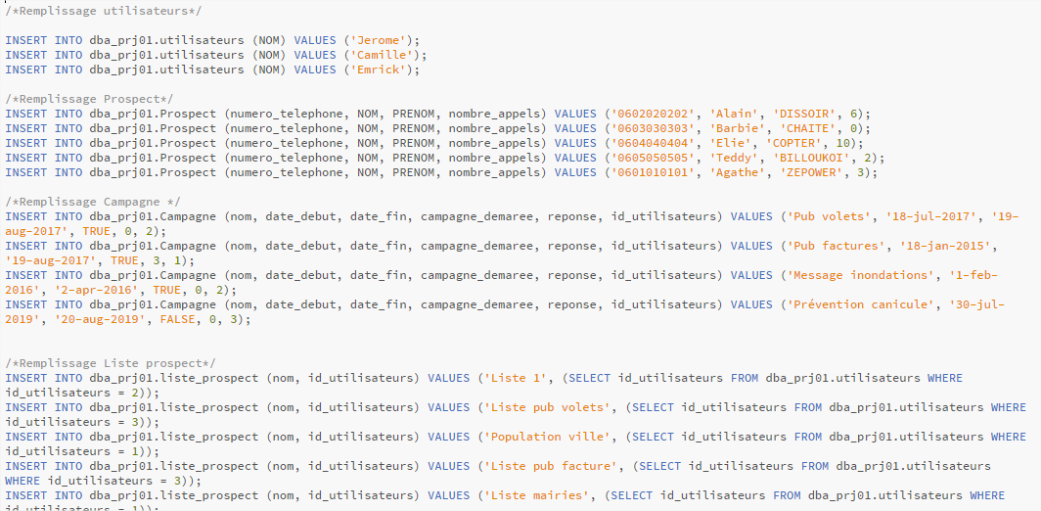
Remplissage de la base de données (Camille)
Permet de posséder une base pré-remplie
Permet de vérifier que les requêtes SQL écrite par Jérôme (diapositive précédente) sont correctes
Permet de voir si les requêtes effectuées remplissent correctement la BDD

Slide 7
Conception du programme (Emrick)
Facilité de communication avec la base de données
Utilisation possible par toute personne (même hors projet)
Réalisation et finition du projet de base de données

Slide 8
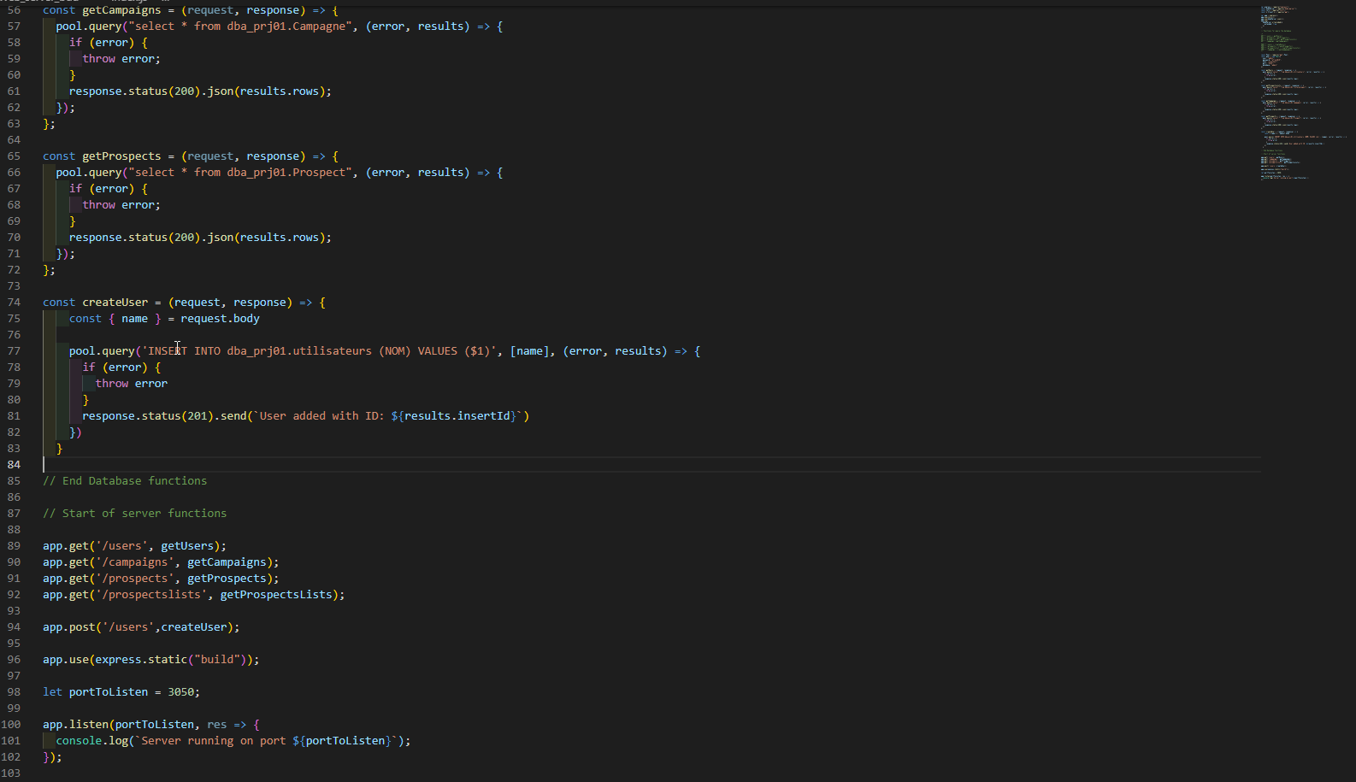
Conception du programme (Emrick)
Facilité de communication avec la base de données
Utilisation possible par toute personne (même hors projet)
Réalisation et finition du projet de base de données

Slide 9
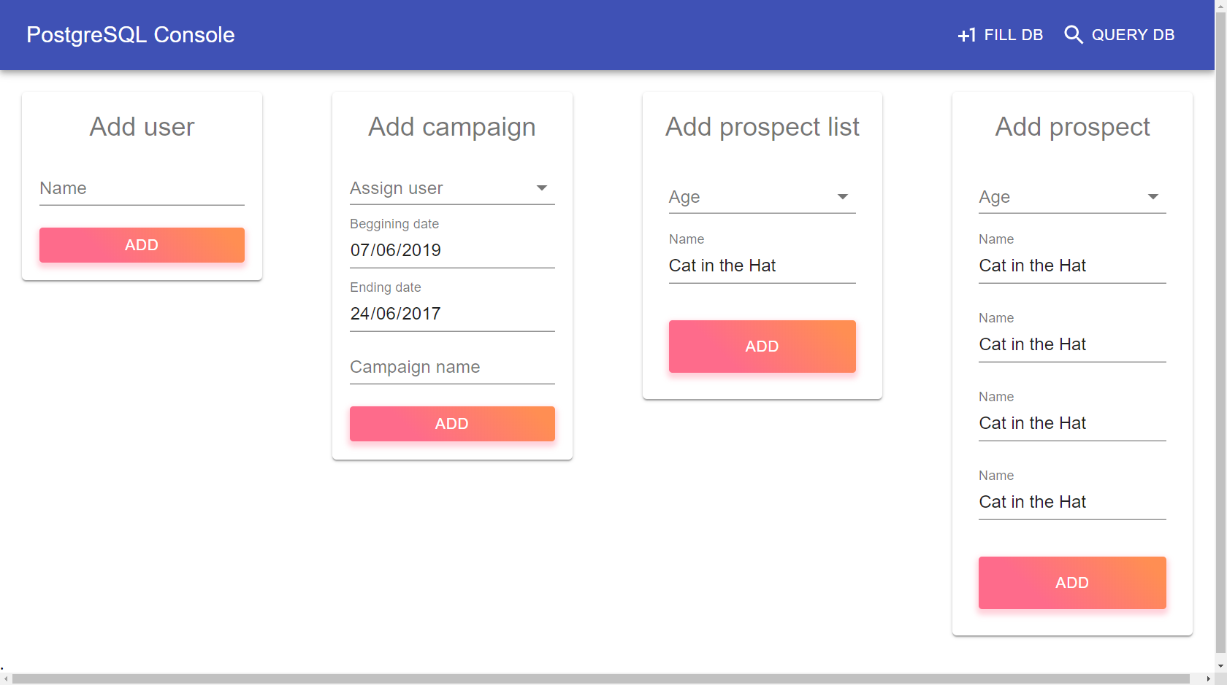
Pas fini dans la deadline

Slide 10
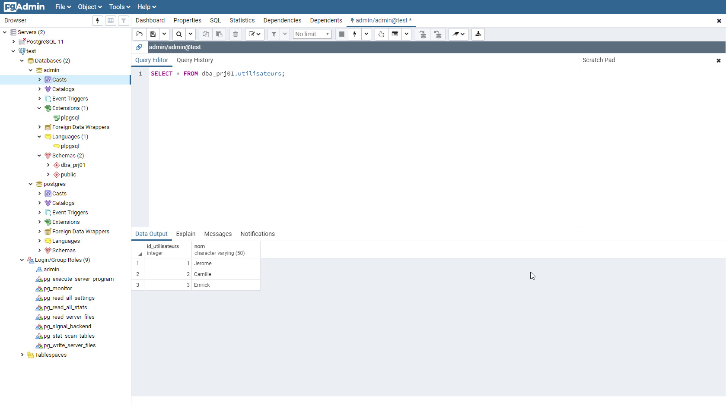

Slide 11
Conclusion
Projet réalisé en 1 mois (4 semaines)
Travail ayant permis d’améliorer le travail d’équipe
Répartition des tâches interdépendantes
Communication sur l’avancement des tâches
Utilisation de Github afin d’échanger les changements et améliorations du projet
Projet ayant permis d’approfondir les connaissances
Utilisation de Jmerise
Connaissances du langage SQL acquises
Ecriture des scripts

